Slide 1
Світ картин Катерини Білокур
створила
Рухляда Тетяна Василівна,
учитель української мови,
Запорізький навчально-виховний
оздоровчий комплекс № 110

Slide 2
Урок розвитку мовлення
Опис картини Катерини Білокур “Богданівські яблука”

Slide 3
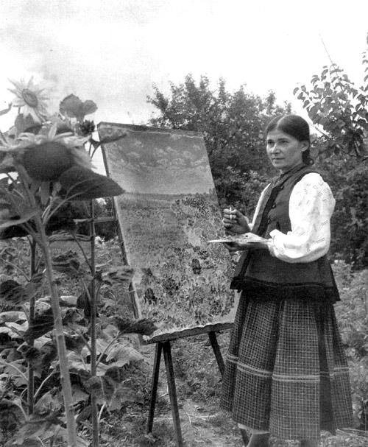

Slide 4
Катерина Василівна Білокур –
майстриня народного декоративного живопису

Slide 5
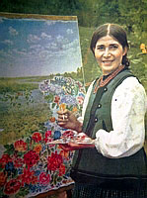
картини Білокур
картини Білокур

Slide 6
Декоративний -
призначений для оздоблення, прикраси.

Slide 7
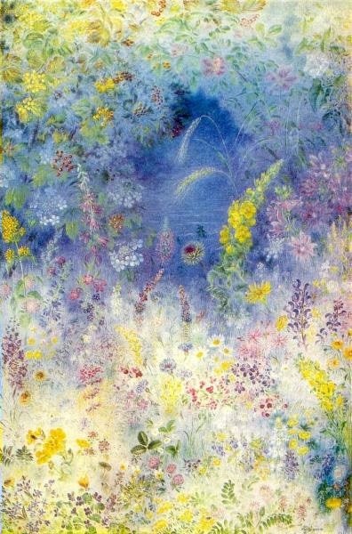

Slide 8
Дещо з біографії:
7 грудня 1900 року – 10 червня 1969 року;
до школи не ходила, малювати ніде не вчилася;
час, в який жила ця людина, зовсім не був лагідним до неї;
була самотньою мрійницею, ніколи не мала своєї сім'ї, дітей.

Slide 9
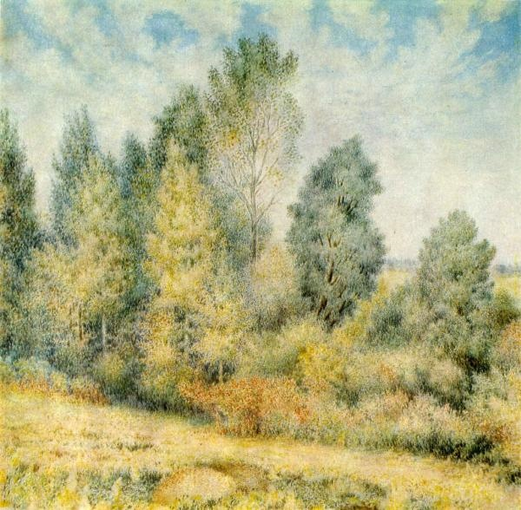
«Гай» (1955)

Slide 10
Катерина Білокур
сама вчилася живопису, за моделі обравши квіти;
старанно копіює рослини з натури і водночас інтерпретує по-своєму світ, в якому вони мусять існувати.

Slide 11
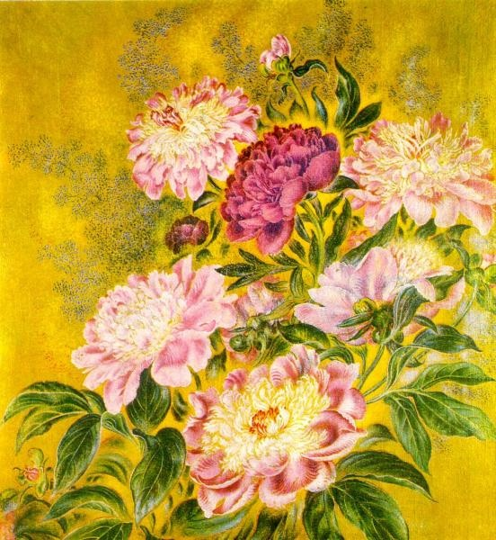
«Півонії» (1946)

Slide 12
Особливості творчості:
малювала вуглем на шматочках полотнини;
квіти писала завжди живі, з натури,
була вільна в своїх фантазіях;
як художниця могла б органічно існувати зі своїми картинами у будь-яку епоху.

Slide 13
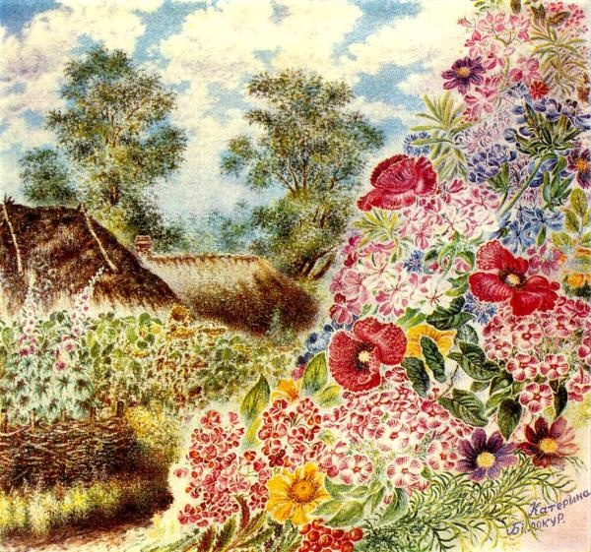
«Хата в Богданівці» (1955)

Slide 14
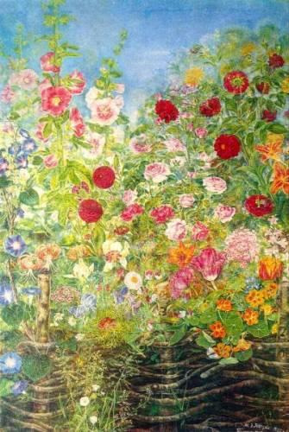
«Квіти за тином» (1935 р.)

Slide 15
«Квіти за тином»
— барвиста хвиля з рослин, яку ледь стримує огорожа. Те, як митець укладає, гармонізує квіти на полотні, нагадує музику чи віршування — рослини ніби римуються, складаючись в пасма вогню або існують в замріяному ширянні.

Slide 16
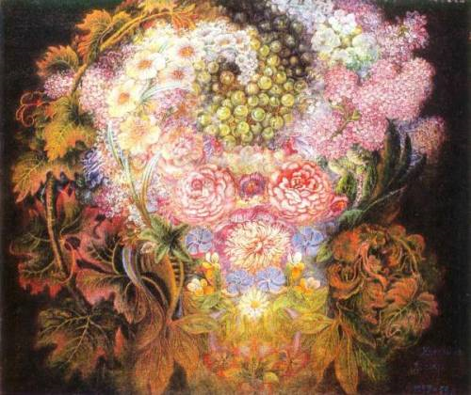
«Квіти та калина» (1940)

Slide 17
«Квіти та калина»
фон глибокого синього кольору; рослини наче потопають в вечірньому повітрі, нагадуючи келихи, наповнені присмерками.

Slide 18
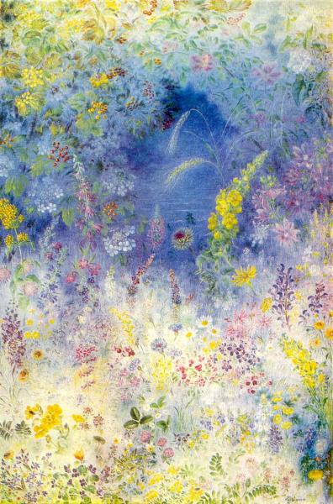
«Польові квіти»

Slide 19
«Польові квіти»
— левада під ранковим серпанком туману. Ця картина, як і багато інших полотен, позбавлена перспективи реального пейзажу. Художниця накладає зображення ретельно виписаних рослин на багате відтінками, але неозначене тло — просто блакить, що ніби «дихає».

Slide 20
Завдання для перегляду:
Що зображено на полотнах?
Які кольори переважають?
Який настрій навіюють картини художниці?

Slide 21
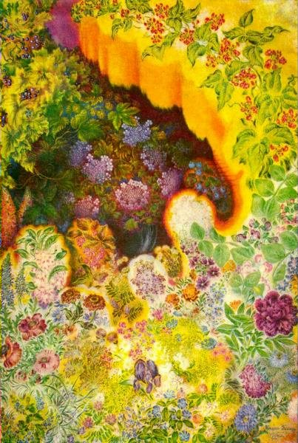

Slide 22
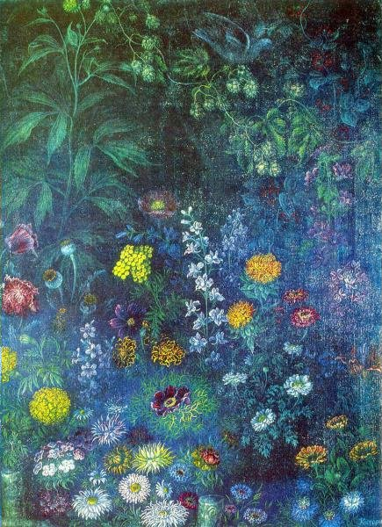

Slide 25
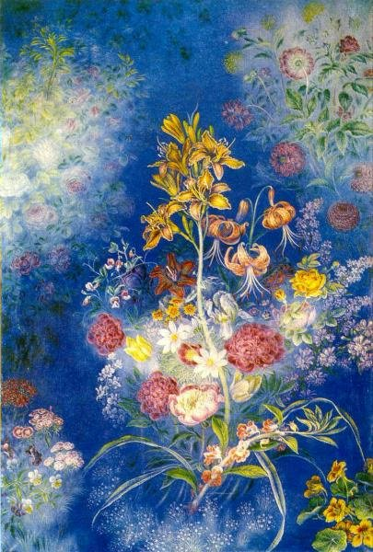

Slide 26
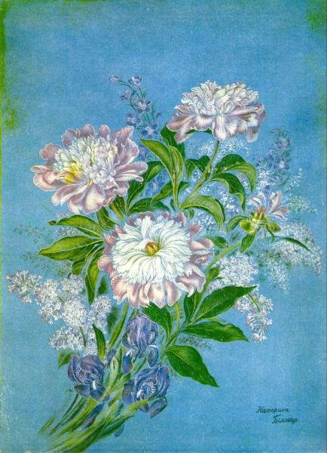

Slide 27
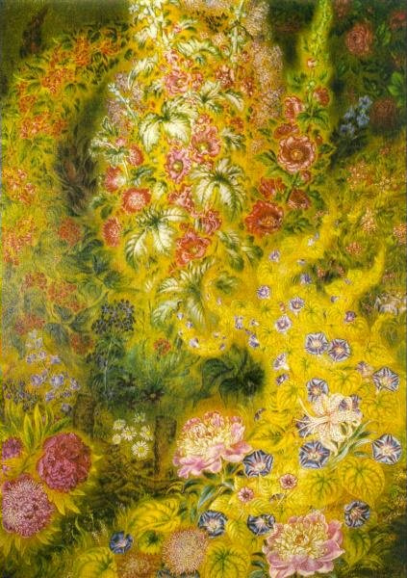

Slide 28
Портрет -
жанр образотворчого мистецтва;
мальоване зображення обличчя людини або групи людей.

Slide 29
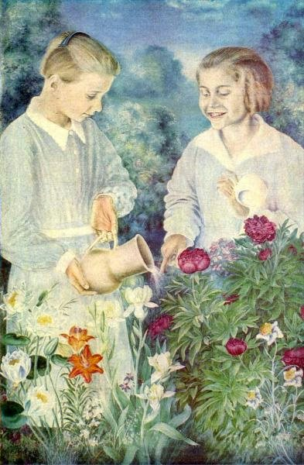

Slide 30
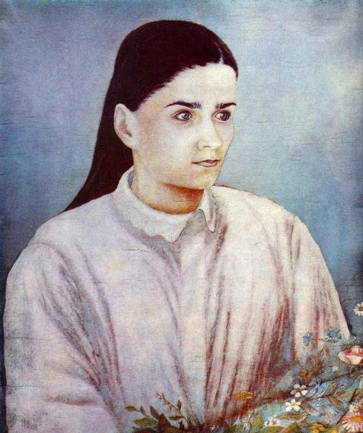

Slide 31
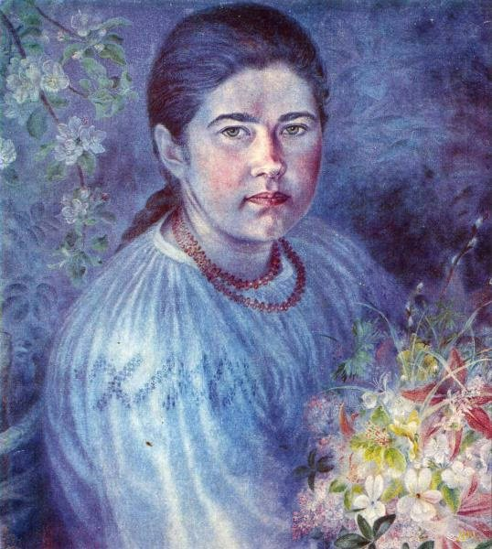

Slide 32
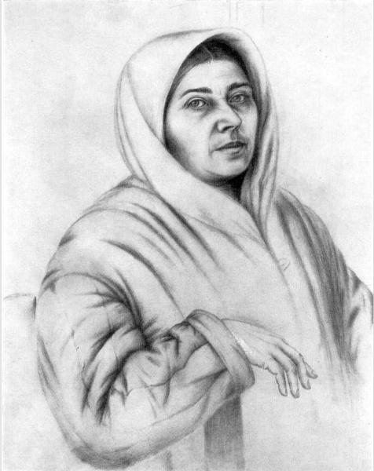

Slide 33
Натюрморт -
картина, на якій зображені предмети побуту, квіти, фрукти тощо.

Slide 34
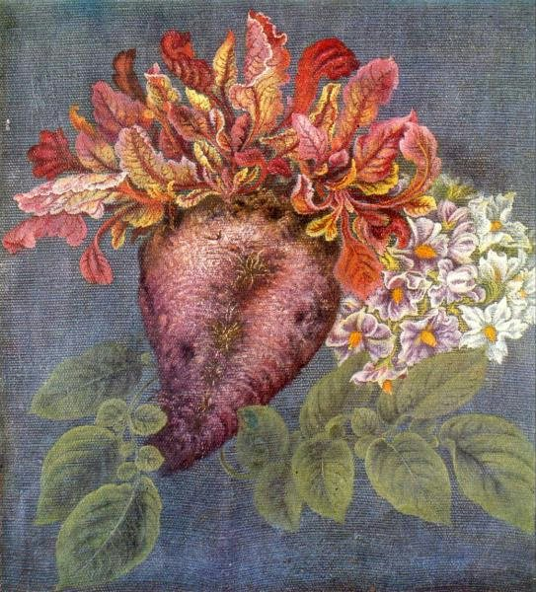

Slide 35
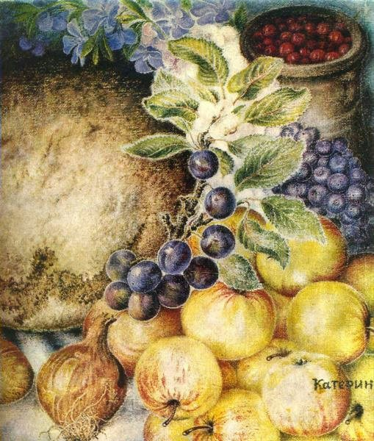

Slide 36
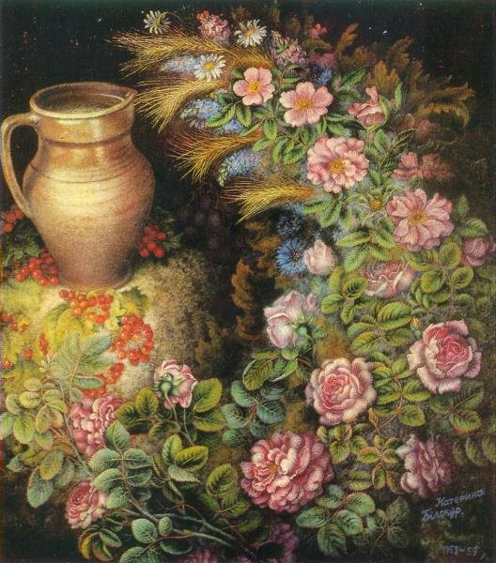

Slide 37
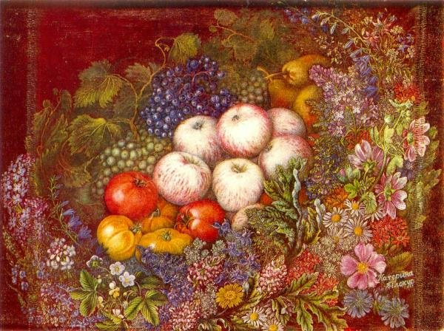

Slide 38
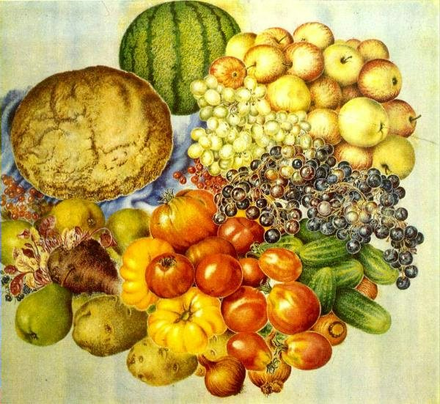

Slide 39
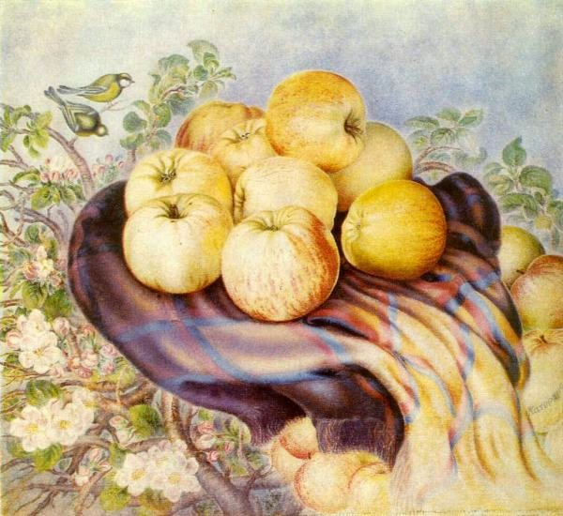

Slide 40
План опису
Тема полотна:
- передній (перший)план картини;
- задній (другий)план;
Які кольори переважають на малюнку?
Який настрій створює перегляд полотна?
Які висновки можна зробити?

Slide 41
Назви кольорів:
кобальт – темно-синя фарба;
кіновар – червона фарба, яку добувають із сульфіду меркурію;
ультрамарин – мінеральна яскраво-синя фарба;
краплак – темно-рожевий (суміш алюмінієвих і кальцієвих солей);

Slide 43
Пабло Пікассо. 1954.
«Якби в нас була такого рівня майстерності художниця, ми змусили б заговорити про неї весь світ»

Slide 44
Непересічність цієї людини:
на початку шляху до «святого малярства» працювала, приховуючи свої картини, наче гріх, але, перемігши долю, дійсно довела, що народжена бути художницею з ліричним і дуже індивідуальним даром.

